Slide 1
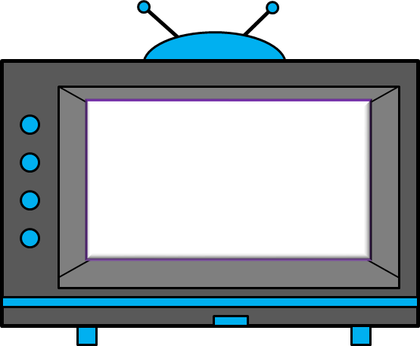
Biex nibda?
Ikklikkja l-istampa t-tajba

Slide 2
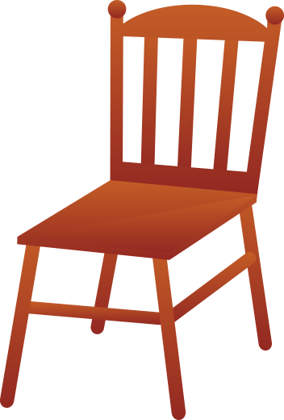
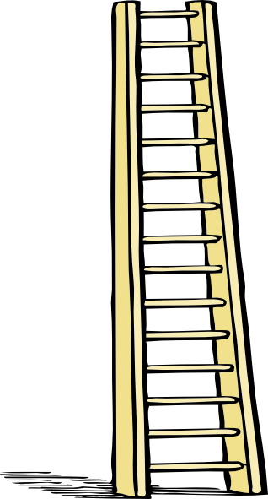

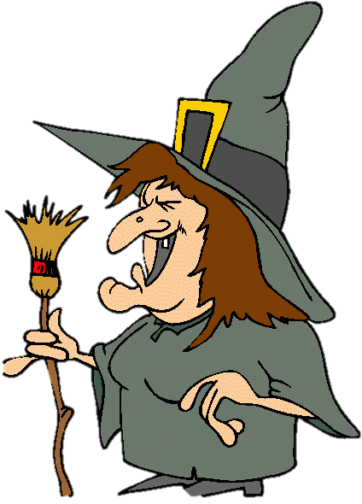

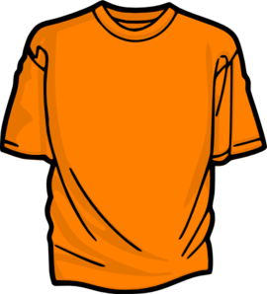


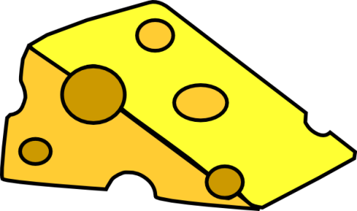
Ikklikkja l-istampi li jibdew bl-ittra :
s

Slide 3
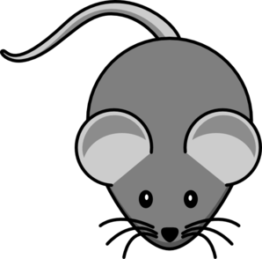
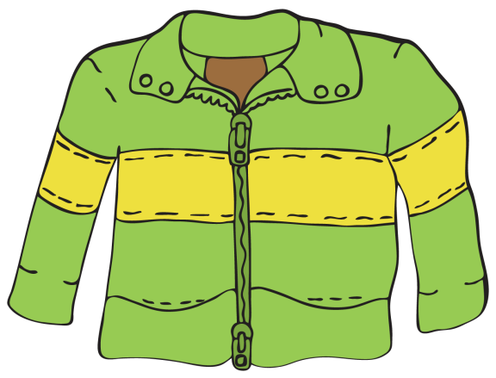




Ikklikkja l-istampi li jibdew bl-ittra :
ġ

Slide 4


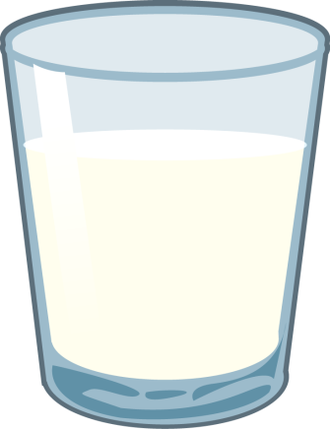


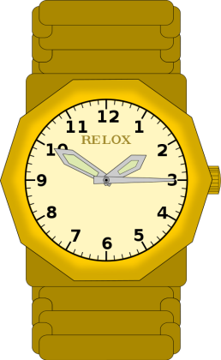


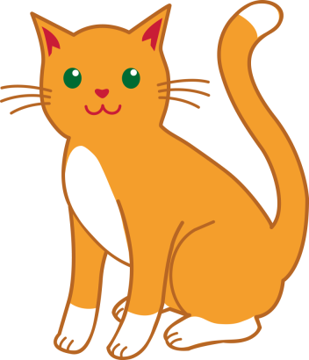

Ikklikkja l-istampi li jibdew bl-ittra :
t

Slide 5


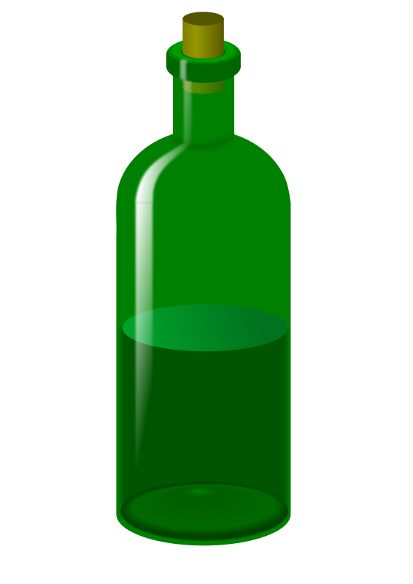


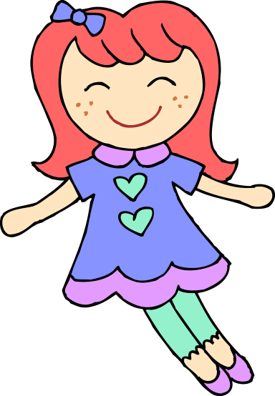
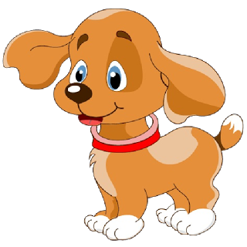
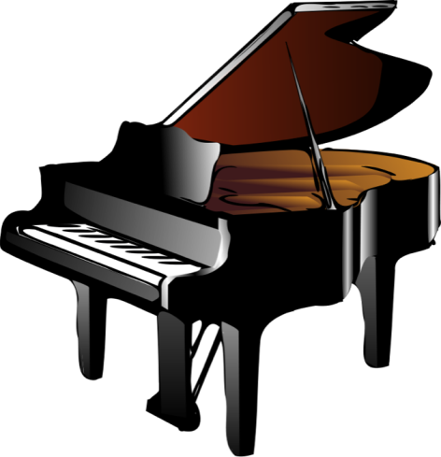
Ikklikkja l-istampi li jibdew bl-ittra :
p

Slide 6



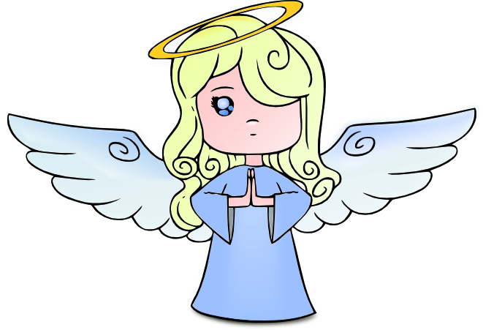
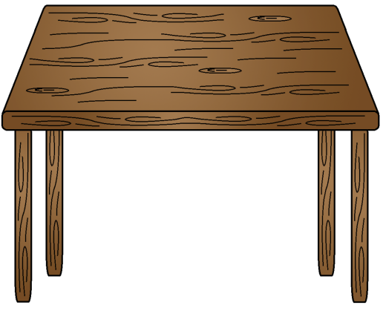
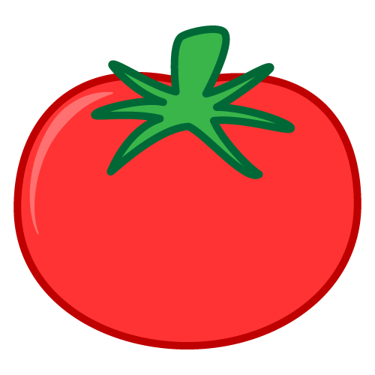

Ikklikkja l-istampi li jibdew bl-ittra :
a

Slide 7
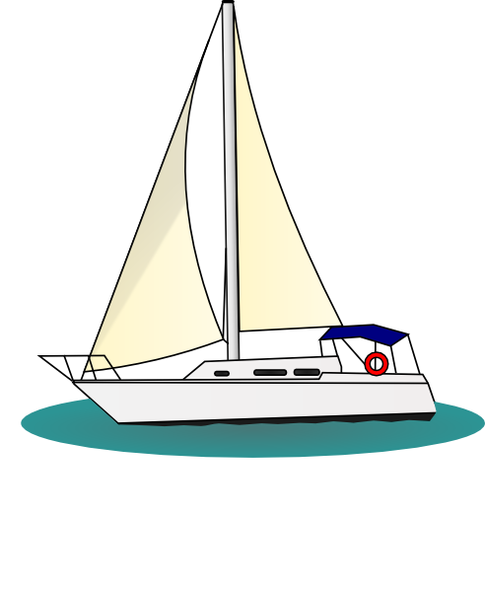



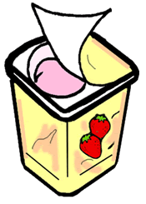
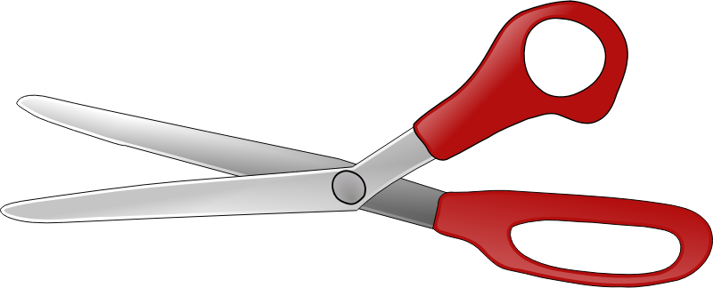
Ikklikkja l-istampi li jibdew bl-ittra :
j

Slide 8
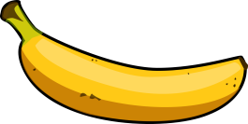
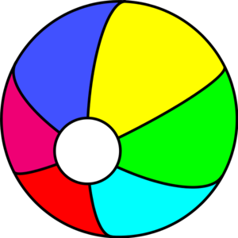
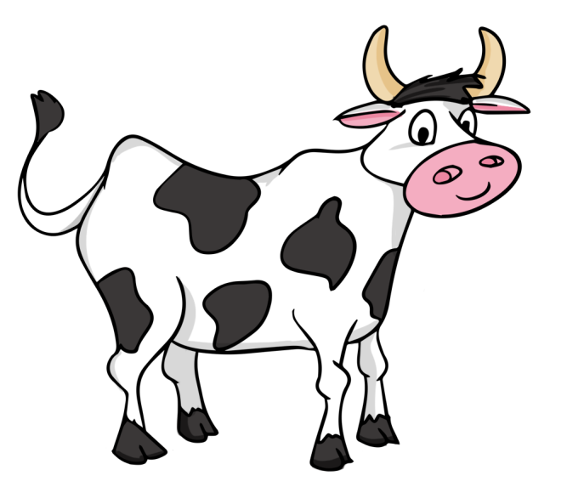




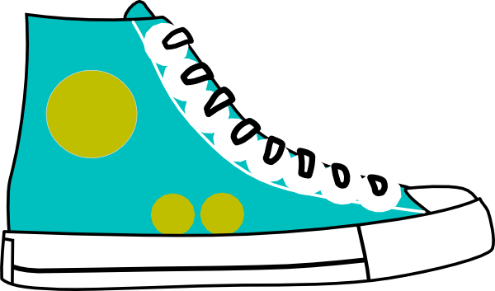
Ikklikkja l-istampi li jibdew bl-ittra :
b

Slide 9
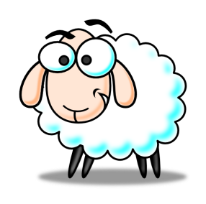

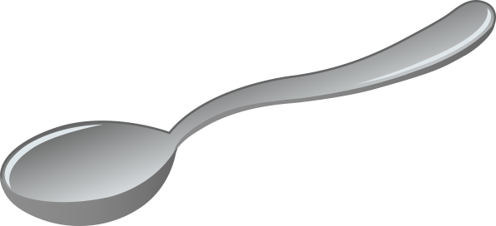

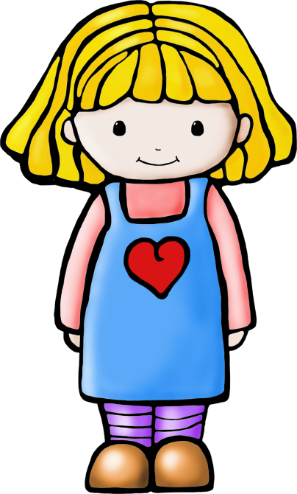
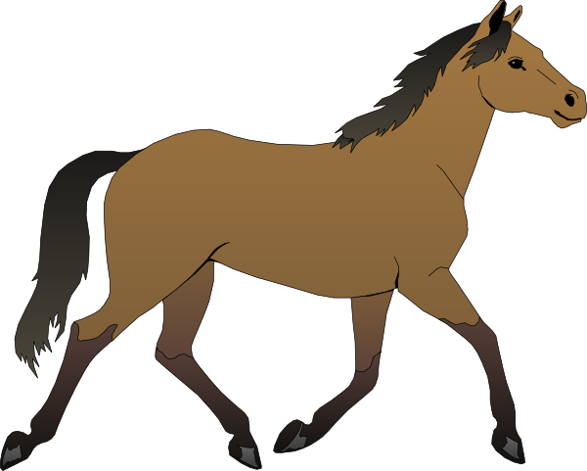
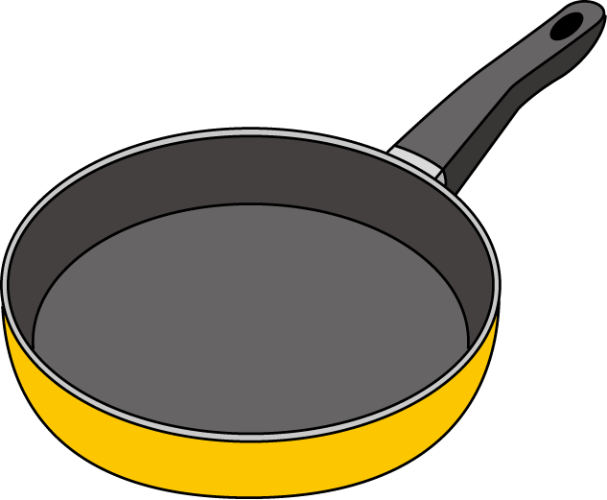
Ikklikkja l-istampi li jibdew bl-ittra :
n

Slide 10

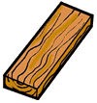
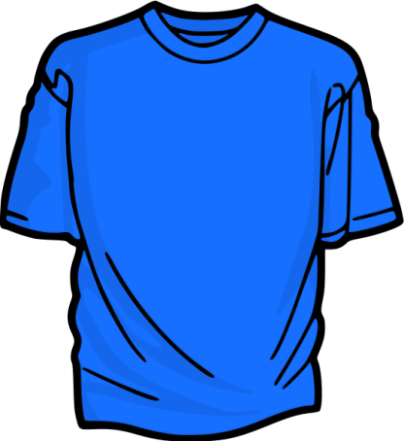
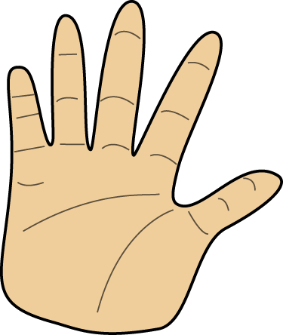


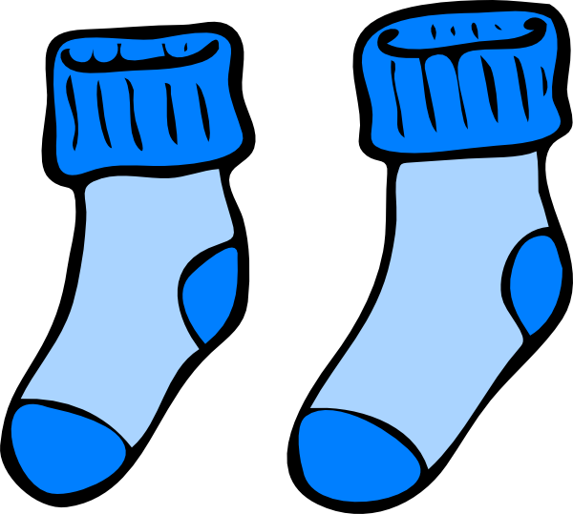
Ikklikkja l-istampi li jibdew bl-ittra :
i

Slide 11
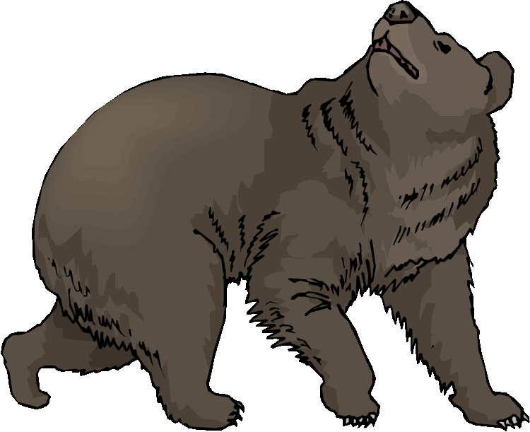

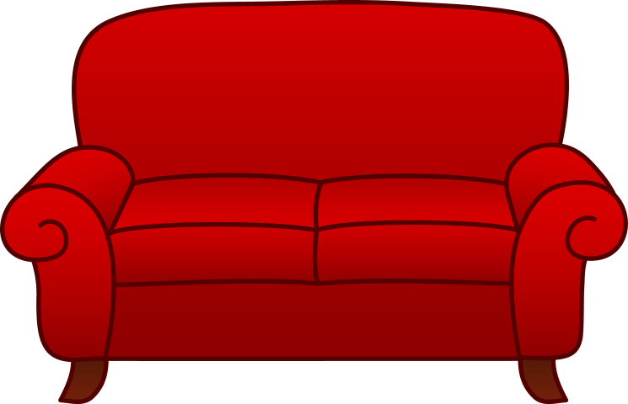


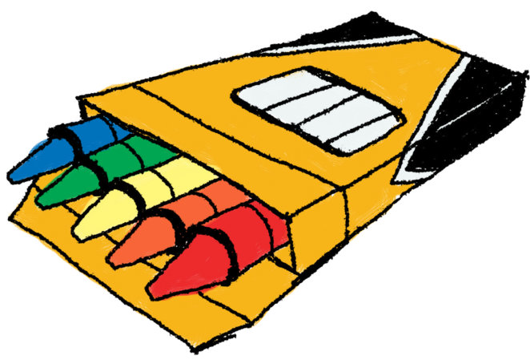
Ikklikkja l-istampi li jibdew bl-ittra :
o

Slide 12
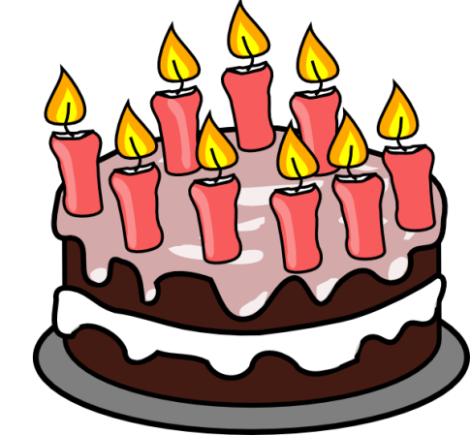



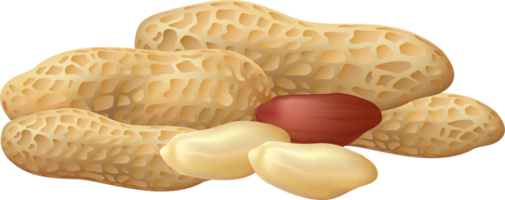
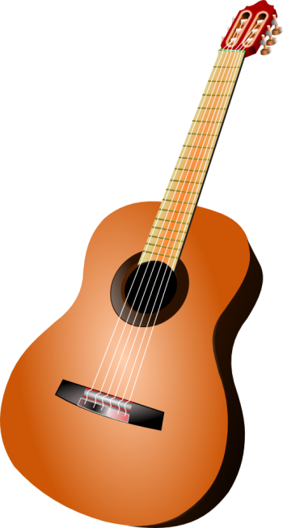
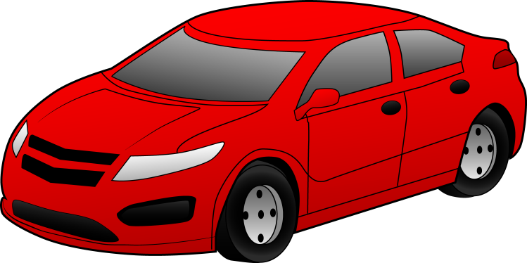


Ikklikkja l-istampi li jibdew bl-ittra :
k

Slide 13





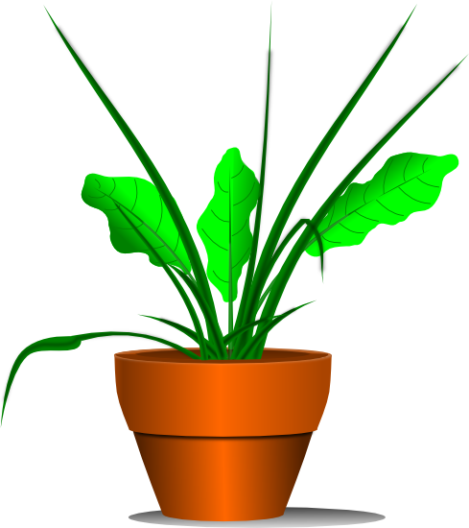


Ikklikkja l-istampi li jibdew bl-ittra :
ċ

Slide 14

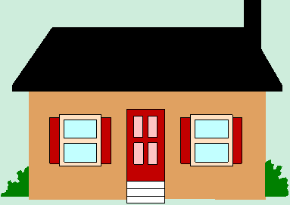
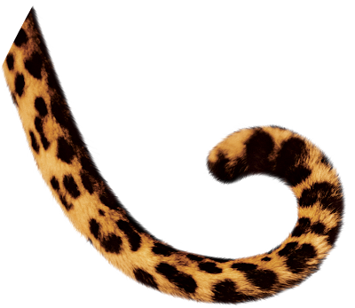
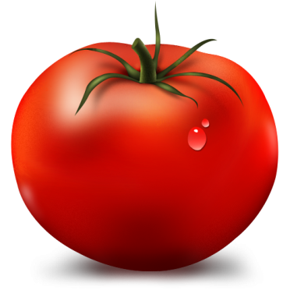


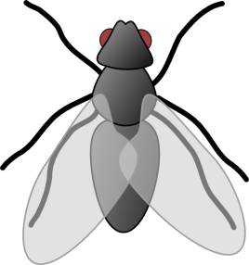

Ikklikkja l-istampi li jibdew bl-ittra :
d

Slide 15


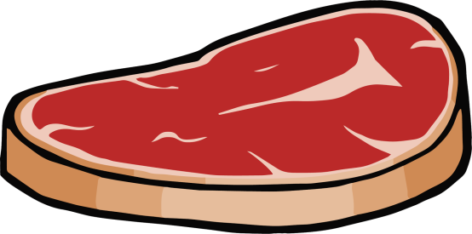

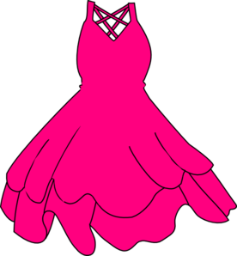
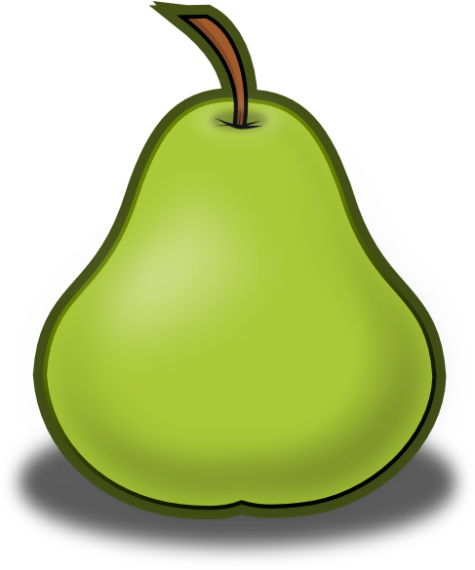
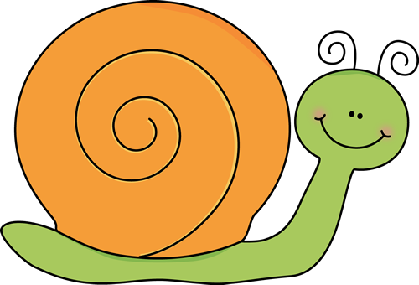

Ikklikkja l-istampi li jibdew bl-ittra :
l

Slide 16






Ikklikkja l-istampi li jibdew bl-ittra :
u

Slide 17






Ikklikkja l-istampi li jibdew bl-ittra :
e

Slide 18










Ikklikkja l-istampi li jibdew bl-ittra :
m

Slide 19











Ikklikkja l-istampi li jibdew bl-ittra :
f

Slide 20







Ikklikkja l-istampi li jibdew bl-ittra :
z

Slide 21







Ikklikkja l-istampi li jibdew bl-ittra :
g

Slide 22










Ikklikkja l-istampi li jibdew bl-ittra :
q

Slide 23








Ikklikkja l-istampi li jibdew bl-ittra :
ħ

Slide 24









Ikklikkja l-istampi li jibdew bl-ittra :
r

Slide 25






Ikklikkja l-istampi li jibdew bl-ittra :
v

Slide 26







Ikklikkja l-istampi li jibdew bl-ittra :
ż

Slide 27








Ikklikkja l-istampi li jibdew bl-ittra :
x

Slide 28







Ikklikkja l-istampi li jibdew bl-ittra :
w

Slide 29

Saħħa
malti.skola.edu.mt

